Slide 1
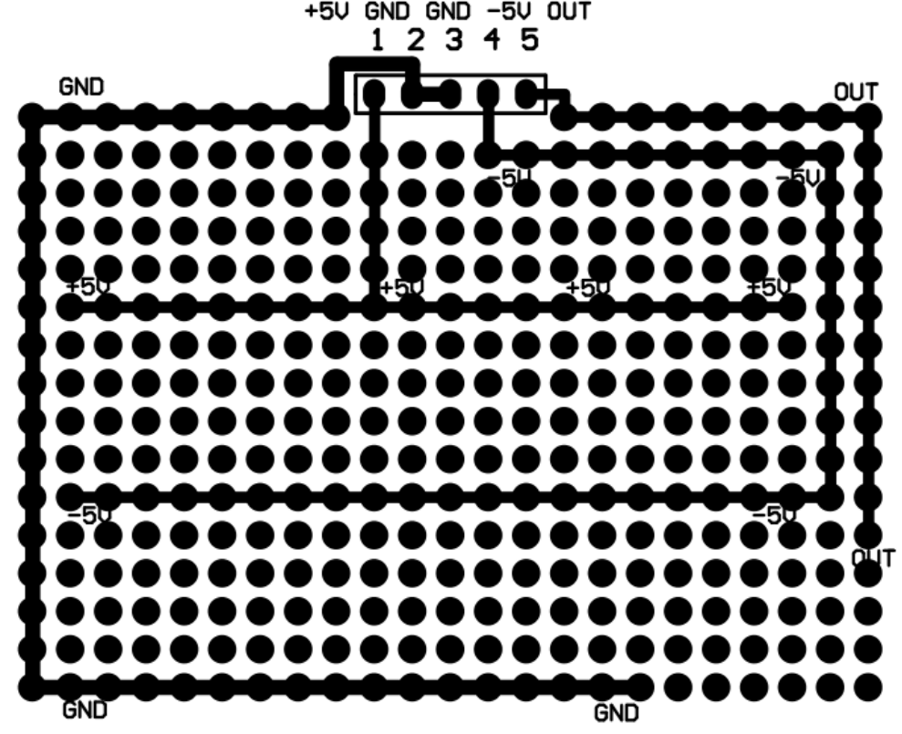
R4
W1
R6
D2
R3
R9
LM353
LM741
D1
R7
R1
5.1K
R8
1M
5.1K
W2

